Slide 1
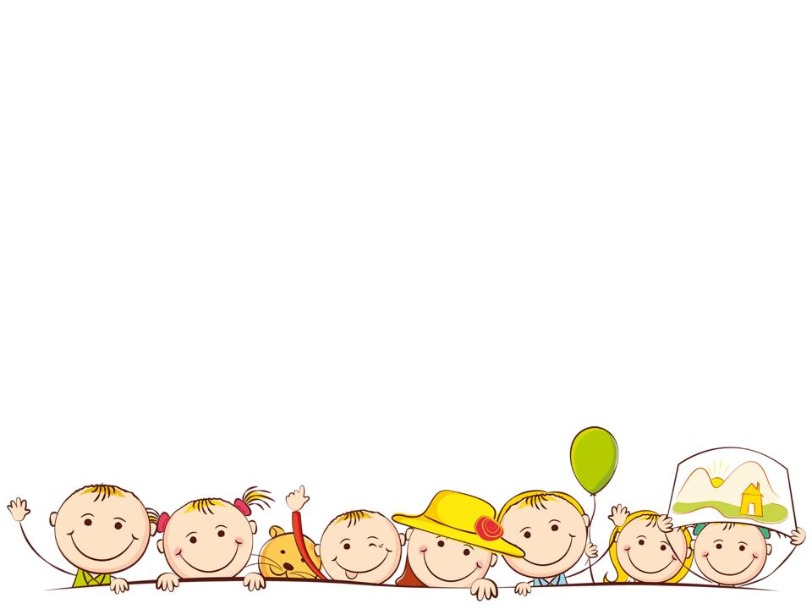
«Ранняя профессиональная ориентация дошкольников»
консультация для родителей

Slide 2
«У меня растут года, будет и семнадцать. Где работать мне тогда, чем заниматься?» В. Маяковский Дошкольное детство — короткий, но важный период становления личности. В эти годы ребенок приобретает первоначальные знания об окружающем мире, у него начинает формироваться определенное отношение к людям, к труду, вырабатываются привычки правильного поведения, складывается характер. Выбор профессии по душе – одно из слагаемых счастливой жизни человека. К сожалению, нередко этот выбор делается по настоянию родителей или за «компанию» с другом. А зачастую ответить на вопрос о том, кем стать, не удается из-за нехватки знаний о специфике той или иной профессиональной деятельности. Традиционно принято считать, что основным периодом самоопределения (выбора профессии) является подростковый возраст. Однако первое знакомство с миром профессий происходит еще в дошкольном детстве. Ведь делать выбор гораздо легче, когда представлено большое многообразие материала для выбора и отведено достаточно времени на размышления.

Slide 3
Профессиональная ориентация дошкольников – это широкое поле деятельности для педагогов и психологов, новое и еще неизученное направление дошкольной педагогики. Ознакомление с трудом взрослых и с окружающим миром происходит уже в младшем дошкольном возрасте, когда дети через сказки, общение со взрослыми и средства массовой информации узнают о разных профессиях. В зависимости от способностей, психологических особенностей темперамента и характера, от воспитания ребенка и привития ему ценности труда у детей формируется система знаний о профессиях, интересы и отношение к определенным видам деятельности. С помощью ранней профориентации мы готовим детей к тому, чтобы они в свое время — каким бы далеким нам сейчас это время ни казалось — могли смело вступить в самостоятельную жизнь. Значит, мы хотим, чтобы наши дети: - понимали, что труд, работа занимают в жизни людей очень важное место, что труд — это, по сути, основа жизни; - уважали всех, кто трудится, и ценили плоды их труда; - познакомились бы с тем, что делают люди разных профессий, с помощью каких орудий и машин, и что получается в результате; - были готовы трудиться сами — по причине, что это им нравится и интересно, и потому, что это надо; - учились бы труду, овладевая необходимыми навыками, трудились бы, принося пользу людям, и развивали бы свои трудовые способности.

Slide 4
«Большое значение в формировании образа мира ребенка имеет игра. Именно в игре закладываются первые основы профессиональной деятельности, но закладываются только как возможности принимать на себя разные профессиональные роли. Образно говоря, детская игра — это первый профориентатор ребенка. В игре ребенок учится возможности быть, ... быть капитаном, врачом и т.д.» А.Г. Асмолов

Slide 5
Помочь ребенку сделать правильный выбор - непростая задача для родителей. Но разностороннее развитие ребенка раннего возраста даст ему возможность найти во взрослой жизни работу, которая будет приносить удовольствие и радость.
Важно чтобы ребёнок с раннего возраста проникся уважением к любой профессии, и понял, что любой профессиональный труд должен приносить радость самому человеку и быть полезным окружающим людям!

